Slide 1
含大麻叶提取物的化妆品中
五种大麻素的HPLC检测方法
中国标准化研究院
兰韬 博士
2021.07

Slide 2
主 要 内 容
1
背景介绍
2
需求分析
3
研究现状
4
分析方法建立
5
标准方法建立

Slide 3
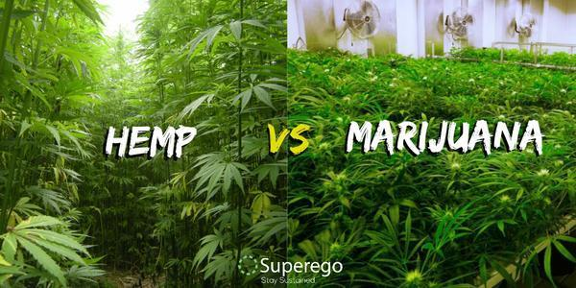
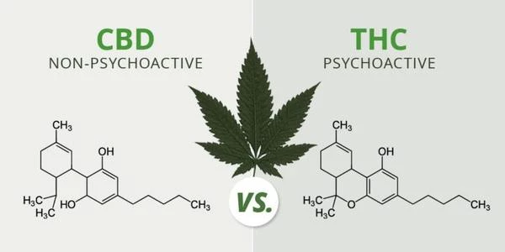
1.背景介绍
THC<0.3%
工业大麻
毒品大麻
THC>0.3%

Slide 4
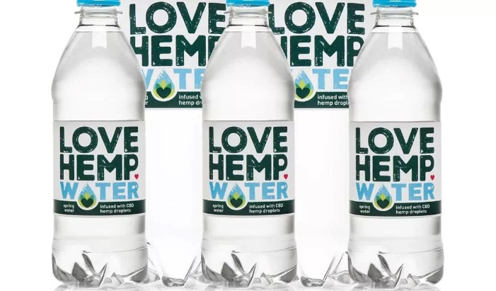
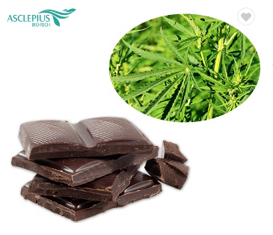
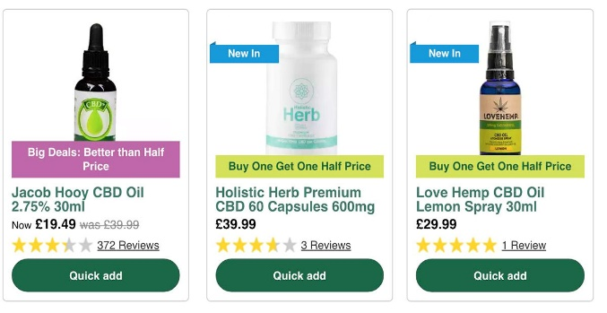
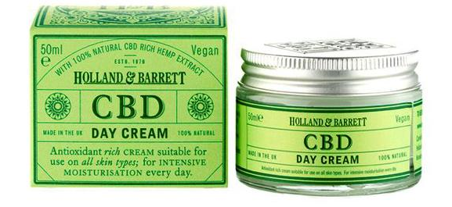
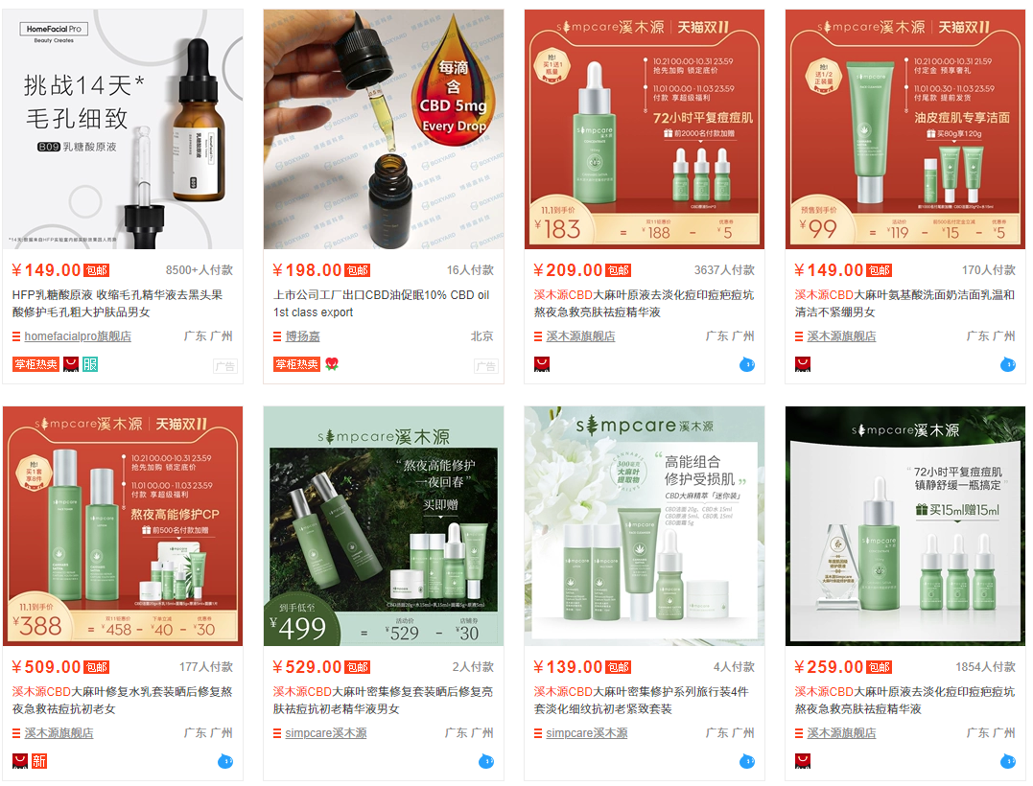
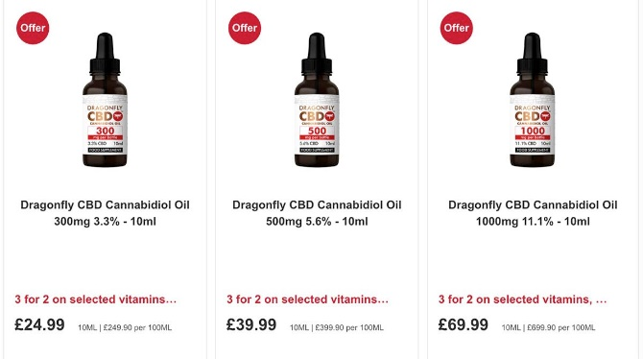
1.背景介绍
CBD应用
食品
2019年，CBD市场预计将会狂飙至57亿美元，到2022年将达到220亿美元。
保健品
化妆品

Slide 5
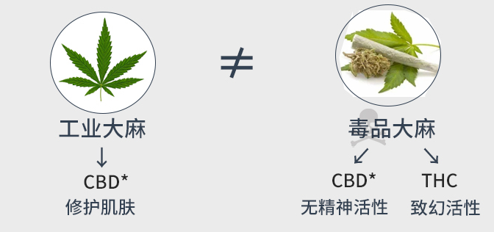
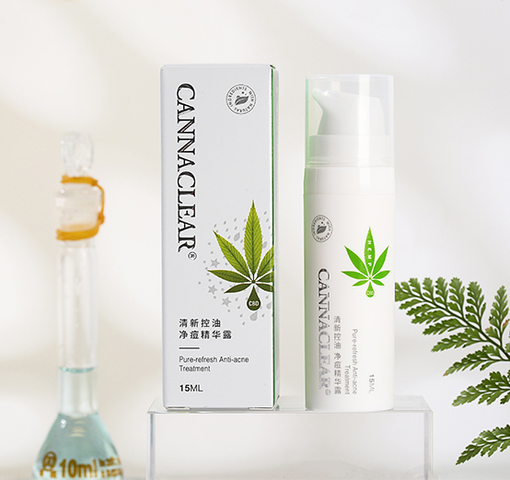
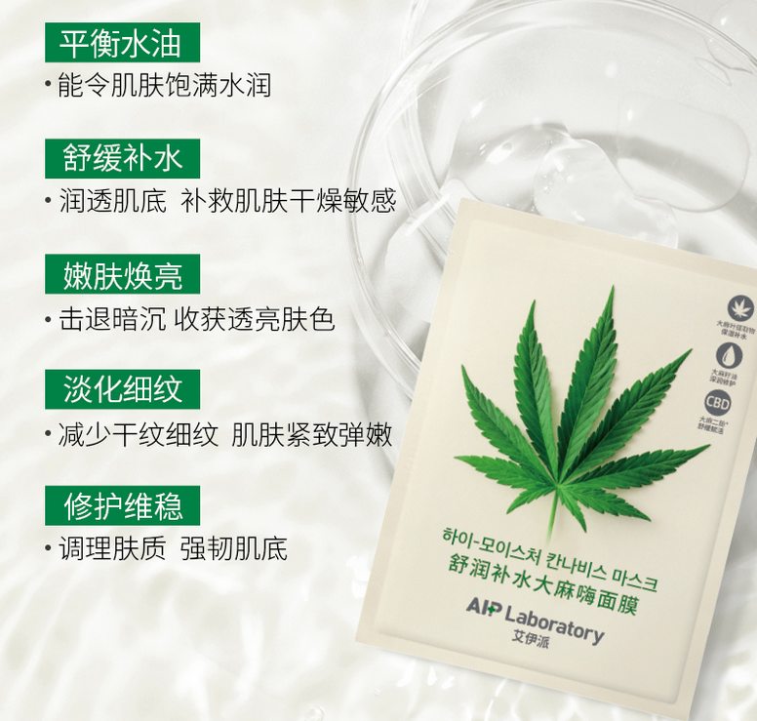
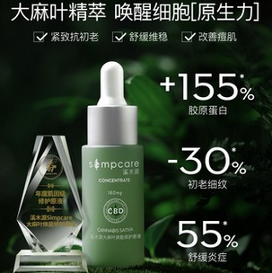
1.背景介绍
含大麻叶提取物的化妆品

Slide 6
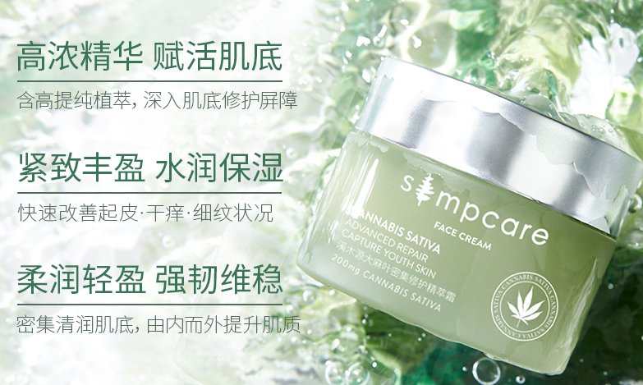
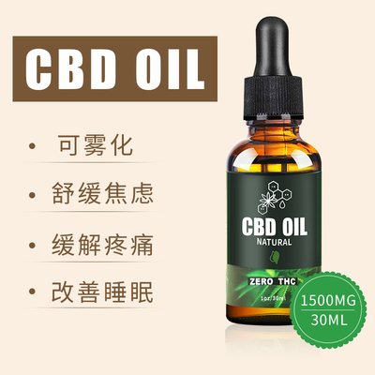
1.背景介绍
CBD化妆品功效
消炎
舒缓

Slide 7

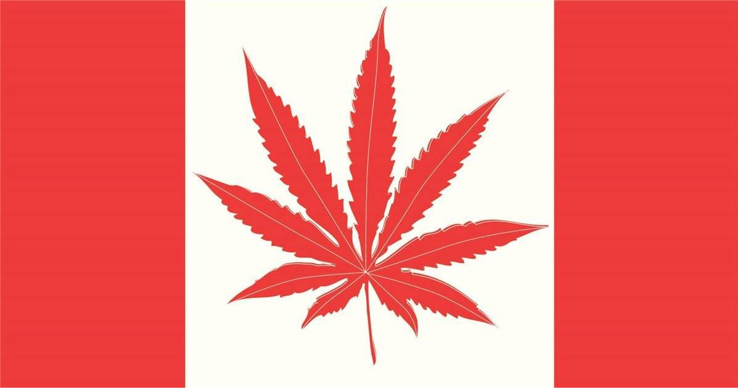
1.背景介绍
大麻合法化
2018年，美国有10个州大麻合法化
2018年10月17日，加拿大大麻合法化。

Slide 8
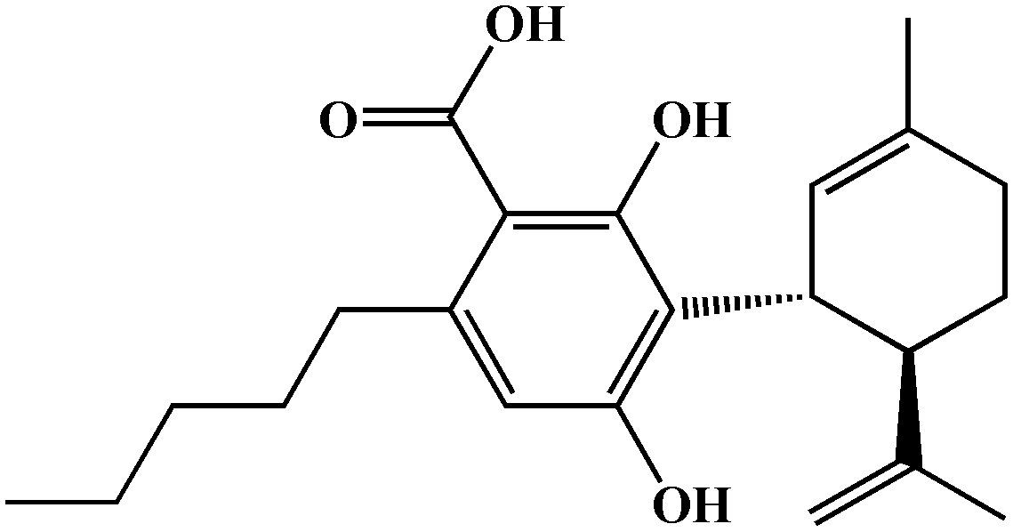
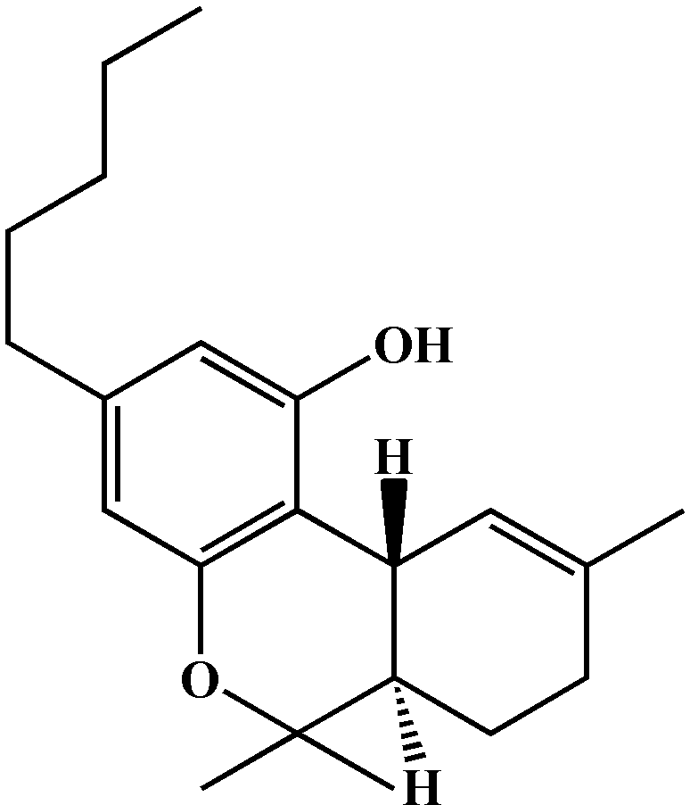
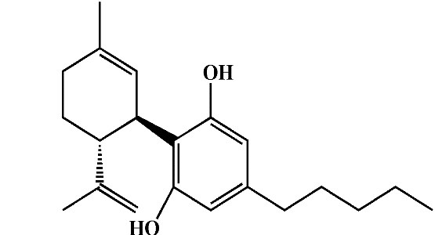
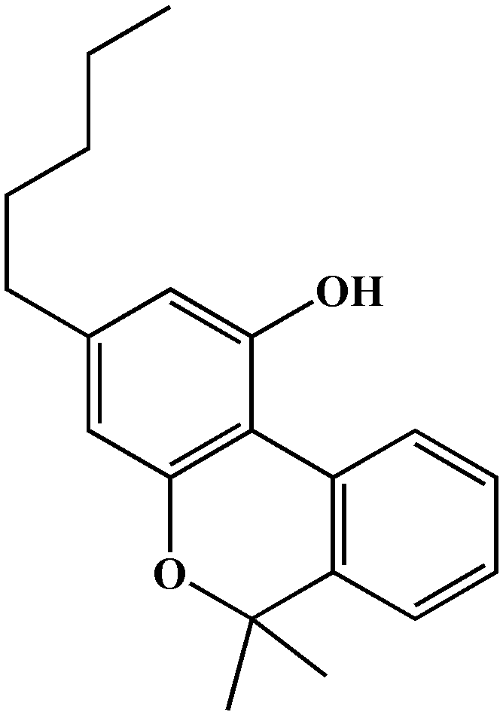
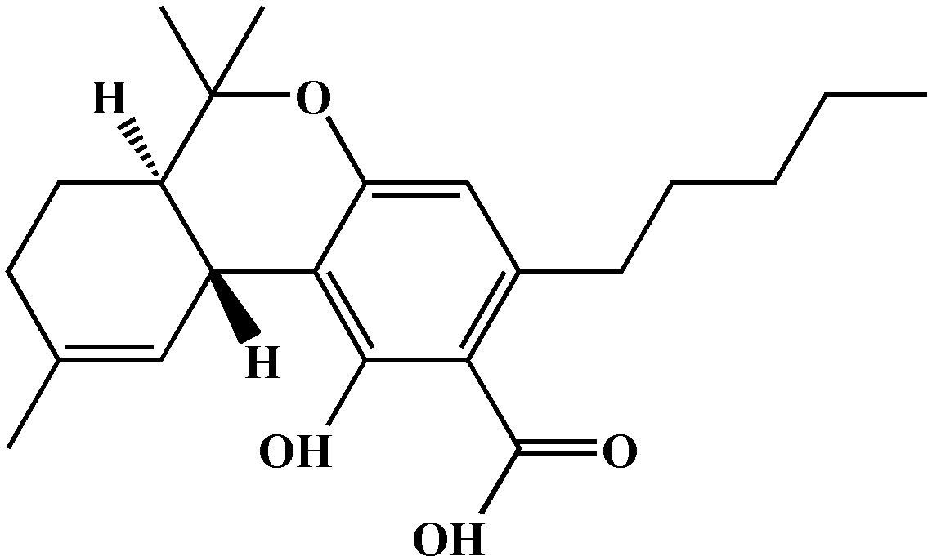
2.需求分析
大麻二酚酸
CBDA
大麻二酚
CBD
Δ9-四氢大麻酚
THC
化妆品
大麻酚
CBN
Δ9-四氢大麻酚酸
THCA
大麻提取物中的五种常见大麻酚
9

Slide 9
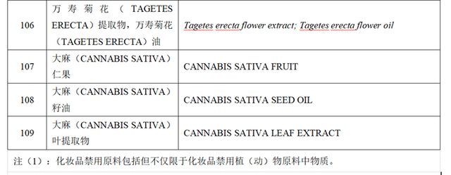
2.需求分析
5月28日，国家药品监督管理局发布关于更新化妆品禁用原料目录的公告（2021年第74号）。
根据《化妆品禁用原料目录》显示，大麻二酚将被禁止。《化妆品禁用植（动）物原料目录》也包括了大麻（CANNABIS SATIVA）仁果、大麻（CANNABIS SATIVA）籽油和大麻（CANNABIS SATIVA）叶提取物。

Slide 10
2.需求分析
天猫国际发布关于《天猫国际化妆品平台标准》更新公示通知公告显示，与更改前的商品属性发布规范相比，多了一项“是否含有CBD”，当选择为“是”时，需上传对应商品的四氢大麻酚（THC）检测报告，且THC含量应不超过0.3%。
目前缺乏化妆品中五种大麻酚的检测方法标准，造成执法困难。

Slide 11
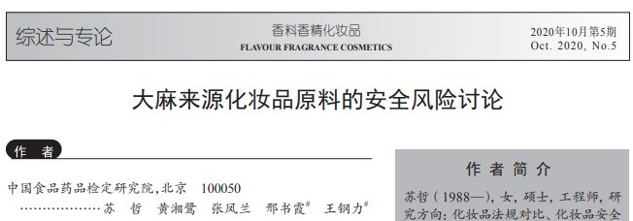
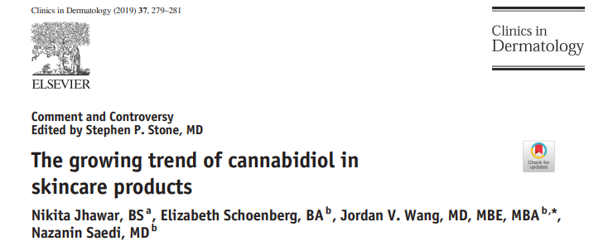
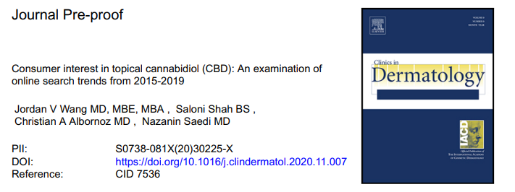
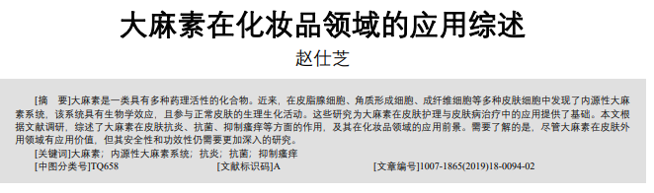
3.研究现状
国内外大麻素的检测方法空缺
国内外大麻化妆品研究重在功效与应用探究，尚未建立大麻素相关检测方法标准

Slide 12
3.研究现状
各种大麻素之间存在转化关系

Slide 13
3.研究现状
国内外尚无同时检测化妆品中多种大麻素的标准方法
大麻素结构相似且存在相互转化的关系
提出一种同时检测含大麻叶提取物的化妆品中五种大麻素的标准方法
THC具有精神活性
危害严重

Slide 14
4.分析方法建立
检测方法建立
样品前处理
实验条件优化
根据五种大麻素响应信号建立标准曲线
线性拟合
五种大麻素
液相条件优化
定量分析检测

Slide 15
4.分析方法建立
实验流程图
样品前处理
准确称取化妆品样品0.5g于10mL离心管中
加入5mL乙腈，涡
旋2min混匀
超声20min，2次提取5种大麻素
HPLC分析检测5种大麻素
上清液经0.22μm有机滤膜过滤
提取液经离心机
10000rpm离心5min
HPLC-检测

Slide 16
4.分析方法建立
前处理条件优化-提取溶剂选择
根据5种大麻素的理化性质，在仪器及实验条件相同情况下，选择了（1）100%甲醇；（2）100%乙腈；（3）甲醇：异丙醇=80：20的3种溶剂对面膜精华液进行提取
Standards | 100%甲醇 |  | 100%乙腈 |  | 甲醇:异丙醇=80:20
 | 回收率/% | RSD/% | 回收率/% | RSD/% | 回收率/% | RSD/%
CBDA | 87.5 | 1.4 | 96.0 | 1.1 | 93.3 | 7.2
CBD | 83.1 | 0.6 | 105.4 | 2.2 | 76.9 | 4.8
CBN | 105.9 | 0.2 | 101.7 | 2.2 | 92.3 | 2.3
THC | 116.1 | 0.7 | 98.5 | 1.9 | 112.2 | 1.5
THCA | 111.5 | 0.9 | 92.8 | 5.0 | 88.1 | 7.3
甲醇
乙腈
甲醇：异丙醇=80：20

Slide 17
4.分析方法建立
前处理条件优化-提取时间
由于超声提取效果显著、实验时间短且效率高,探究了不同的超声时间下乙腈对5种大麻素的提取效果。
当超声时间为20min时，提取效率最高,即最佳提取时间为20min。

Slide 18
4.分析方法建立
前处理条件优化-提取次数选择
充分提取目标物是定量分析中的重要因素，因此考察了提取次数对5种大麻素含量的影响。
Matrix | Times | CBDA (%) | CBD (%) | CBN (%) | THC (%) | THCA (%)
Cream | 1 | 106.1 | 115.0 | 90.0 | 116.9 | 115.6
 | 2 | 26.8 | 36.4 | 8.4 | 33.9 | 30.8
 | 3 | 7.21 | Nd | Nd | Nd | Nd
Lotion | 1 | 97.4 | 116.2 | 97.8 | 95.1 | 111.9
 | 2 | 23.5 | 34.8 | 14.6 | 31.8 | 25.6
 | 3 | 6.74 | Nd | Nd | Nd | Nd
Facial mask essence | 1 | 101.5 | 110.3 | 91.7 | 117.4 | 102.8
 | 2 | 18.2 | 28.0 | 18.9 | 32.5 | 23.3
 | 3 | Nd | 10.7 | Nd | Nd | Nd
Nd: not detected
2次提取能充分将3种基质中5种大麻素充分提取，故选择用乙腈提取2次

Slide 19
4.分析方法建立
液相条件优化
色谱柱为super-sil ODS2 C₁₈色谱柱（4.6×250 mm，5.0 μm）；
柱温为35 ℃；
检测波长为220nm；
流动相A为0.1%（V/V）甲酸-水溶液，
流动相B为0.1%（V/V）甲酸-乙腈；
进样量为10 μL；
流速为1000 mL/min。

Slide 20
4.分析方法建立
液相条件优化-梯度条件
梯度条件1
梯度条件2
峰形良好、分离度高

Slide 21
4.分析方法建立
方法验证
    LOD、LOQ和线性回归方程
    精密度和稳定性
    重复性
    加标回收率

Slide 22
4.分析方法建立
方法验证 LOD、LOQ
Standards | R_{t} （min） | Equation | r | Linear range（μg/mL） | LOD（μg/g） | LOQ（μg/g）
CBDA | 12.1 | Y=38.6X-2.1 | 0.999 | 0.5-50.0 | 0.10 | 0.33
CBD | 13.7 | Y=19.6X-3.6 | 0.999 | 0.5-50.0 | 0.25 | 0.83
CBN | 18.1 | Y=51.5+1.7 | 0.999 | 0.5-50.0 | 0.10 | 0.30
THC | 20.6 | Y=17.1X+0.8 | 0.999 | 0.5-50.0 | 0.25 | 0.83
THCA | 24.0 | Y=34.8X-1.2 | 0.999 | 0.5-50.0 | 0.10 | 0.33
根据SANTE/11813/2017确定现有检测方法的检测限（LOD）和定量限(LOQ)，分别按定量离子的信噪比的3倍和10倍计算。
五种大麻素在浓度范围为0.5~50μg/mL浓度范围内相关系数r>0.999。

Slide 23
4.分析方法建立
方法验证
精密度、稳定性
Standards | 1 | 2 | 3 | 4 | 5 | 6 | RSD (%)
CBDA | 5.1 | 5.2 | 5.0 | 5.2 | 5.2 | 5.1 | 1.1
CBD | 5.1 | 5.1 | 5.0 | 5.1 | 5.2 | 5.1 | 0.8
CBN | 5.1 | 5.1 | 5.2 | 5.1 | 5.1 | 5.2 | 0.7
THC | 4.9 | 5.0 | 5.0 | 5.1 | 5.0 | 5.0 | 1.0
THCA | 5.0 | 5.0 | 4.9 | 5.0 | 5.0 | 5.0 | 0.9
精密度测试结果RSD:0.7%-1.1%
Standards | 1 | 2 | 3 | 4 | 5 | 6 | RSD (%)
CBDA | 4.5 | 4.5 | 4.5 | 4.6 | 4.8 | 4.8 | 2.6
CBD | 5.0 | 4.6 | 4.6 | 4.6 | 4.5 | 4.7 | 3.3
CBN | 4.8 | 4.4 | 4.4 | 4.7 | 4.6 | 4.6 | 3.4
THC | 5.3 | 5.4 | 5.2 | 5.3 | 5.3 | 5.3 | 0.9
THCA | 5.2 | 5.3 | 5.0 | 4.7 | 5.0 | 5.1 | 3.8
稳定性测试结果RSD:0.9%-3.8%

Slide 24
4.分析方法建立
方法验证
重复性
Standards | 1 | 2 | 3 | 4 | 5 | 6 | RSD (%)
CBDA | 4.6 | 4.7 | 4.8 | 4.8 | 4.6 | 4.9 | 2.2
CBD | 5.2 | 4.9 | 5.1 | 4.9 | 5.2 | 5.0 | 3.0
CBN | 4.9 | 4.7 | 4.7 | 4.7 | 4.7 | 4.9 | 1.5
THC | 5.0 | 5.0 | 5.2 | 5.3 | 4.9 | 5.1 | 2.5
THCA | 5.2 | 5.0 | 4.9 | 5.0 | 4.9 | 5.1 | 2.2
重复性测试结果 RSD:1.5%-3.0%

Slide 25
4.分析方法建立
方法验证
低、中、高水平加标回收率
Cream | 1 μg/mL | 5 μg/mL | 10 μg/mL
 | RSD(%) | RSD(%) | RSD(%)
CBDA | 3.2 | 2.6 | 1.5
CBD | 2.7 | 3.3 | 4.4
CBN | 1.5 | 3.4 | 2.8
THC | 2.7 | 2.5 | 2.2
THCA | 2.1 | 3.8 | 2.0
Facial mask | 1 μg/mL | 5 μg/mL | 10 μg/mL
 | RSD(%) | RSD(%) | RSD(%)
CBDA | 3.0 | 0.9 | 1.0
CBD | 3.1 | 3.9 | 2.3
CBN | 2.7 | 1.0 | 1.5
THC | 2.5 | 3.2 | 1.5
THCA | 2.2 | 1.3 | 2.0
Lotion | 1 μg/mL | 5 μg/mL | 10 μg/mL
 | RSD(%) | RSD(%) | RSD(%)
CBDA | 3.1 | 2.2 | 1.1
CBD | 2.5 | 3.0 | 2.1
CBN | 1.2 | 1.5 | 2.3
THC | 1.3 | 3.6 | 1.2
THCA | 2.0 | 2.2 | 3.1
3种不同的化妆品中5种大麻素的
加标回收率在90.1%-108.5%
相对标准偏差RSD≤4.4 %

Slide 26
4.分析方法建立
LOQ： 0.3 µg/g
线性范围：0.5~50µg/mL
含大麻叶提取物的化妆品中五种大麻素HPLC检测方法
稳定性RSD： 0.7%-1.1%
精密度RSD： 0.9%-3.8%
重复性RSD： 1.5%-3.0%
回收率：90.1-108.5%
RSD : 1.0%~ 4.4%

Slide 27
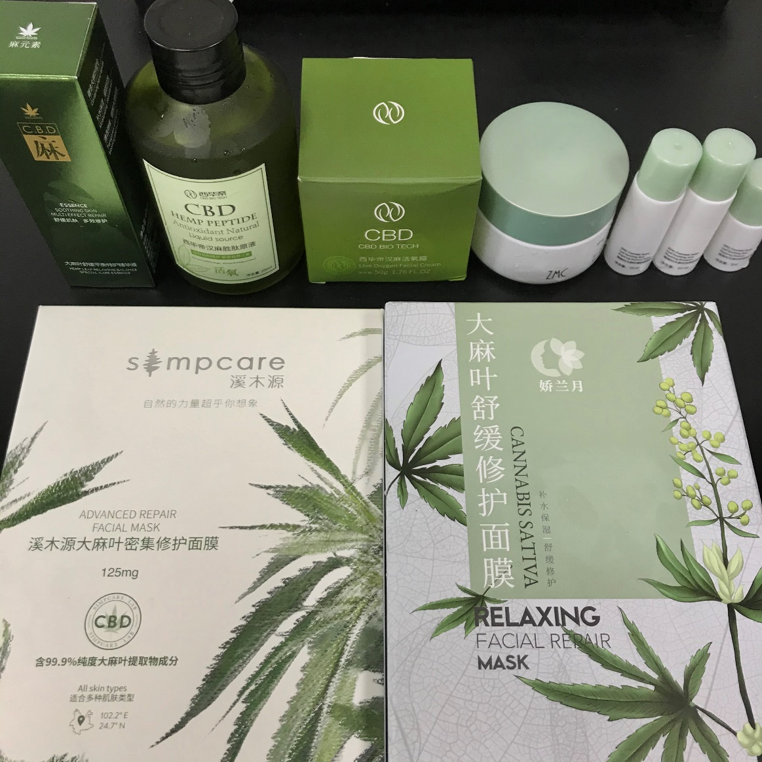
4.分析方法建立
实际样品检测
市面常见6种CBD化妆品

Slide 28
4.分析方法建立
实际样品检测

Slide 29
4.分析方法建立
实际样品检测
单位：mg/kg，n=3
Number | CBDA | CBD | CBN | THC | THCA
1 | Nd | 57.3 | Nd | 8.3 | Nd
2 | Nd | 32.2 | Nd | 2.8 | Nd
3 | Nd | 10.6 | Nd | 6.0 | Nd
4 | Nd | 12.9 | Nd | 2.6 | Nd
5 | Nd | 11.2 | Nd | 1.5 | Nd
6 | Nd | Nd | Nd | Nd | Nd
Establishment of Detection Methods for Five Cannabinoids in Hemp Cosmetics Based on HPLC. Anal. Sci. DOI:10.2116/analsci.21P158

Slide 30
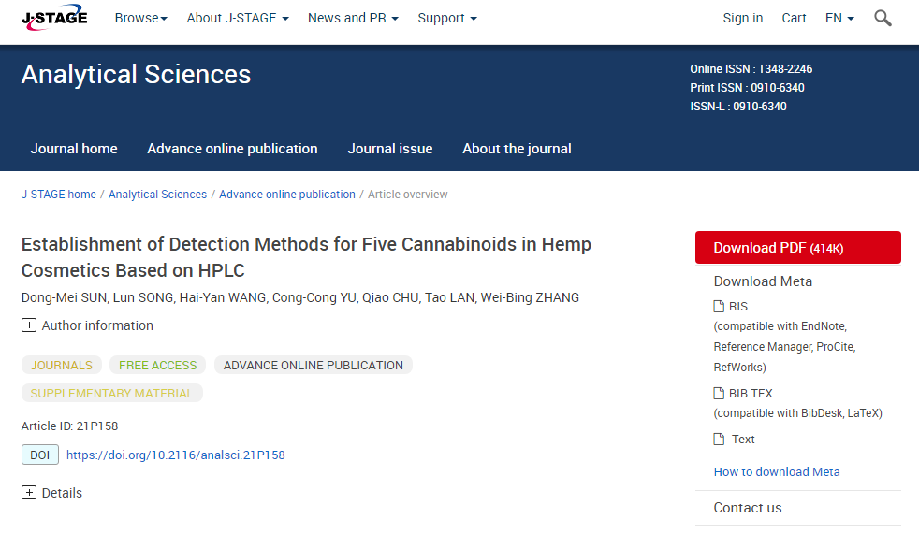
4.分析方法建立

Slide 31











5.标准方法建立
整合资源
默克集团
AOAC中国分部
中国分析测试协会
中国食品药品检定研究院
大连依利特分析仪器有限公司
苏州汇通色谱分离纯化有限公司
华东理工大学
苏州大学
齐齐哈尔大学
黑龙江省工业大麻及制品质量监督检验中心
黑龙江省工业大麻加工技术创新中心
云南速研生物科技有限公司

Slide 32
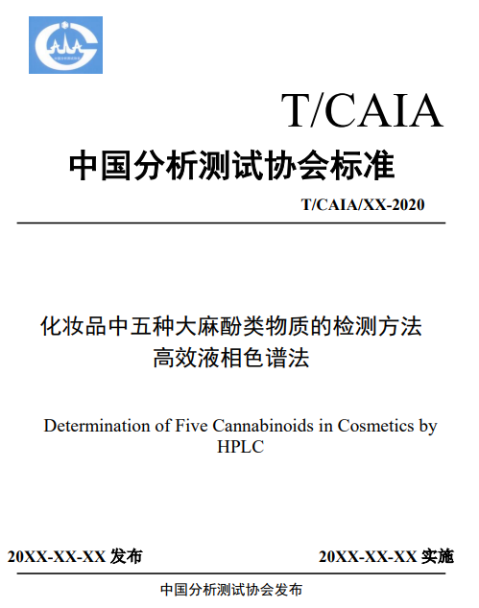
5.标准方法建立
向中国分析测试协会申请了该团体标准，并获得立项
开始进行标准方法五家单位验证工作
完成标准符合性评定后等待审查

Slide 33
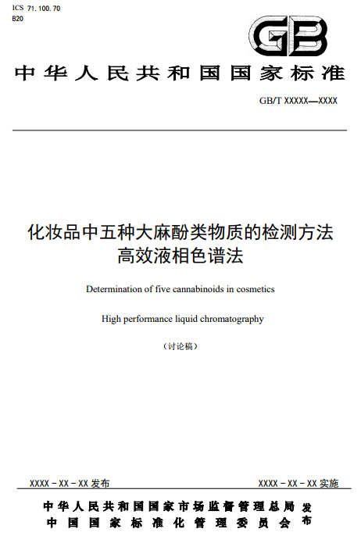
5.标准方法建立
向全国香料香精化妆品标准化技术委员会化妆品分技术委员会（TC257/SC2）提交了技术方案

Slide 34
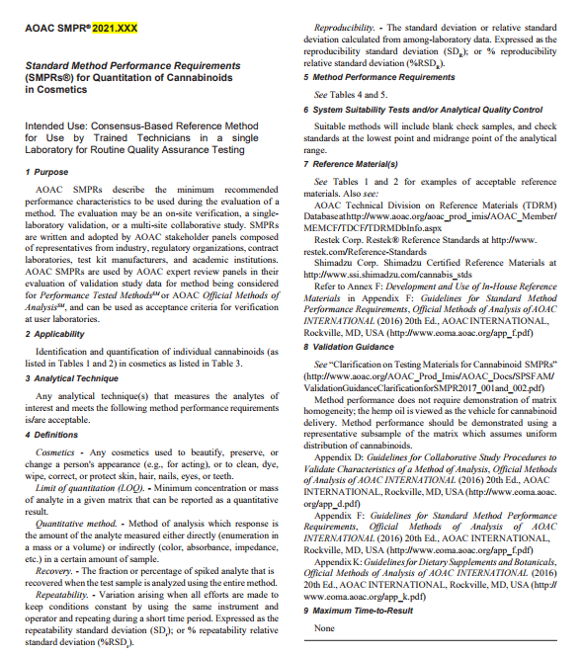
5.标准方法建立
向AOAC提交方法的SMPR文件，AOAC大麻专家工作组评审通过，将于近期颁布

Slide 35
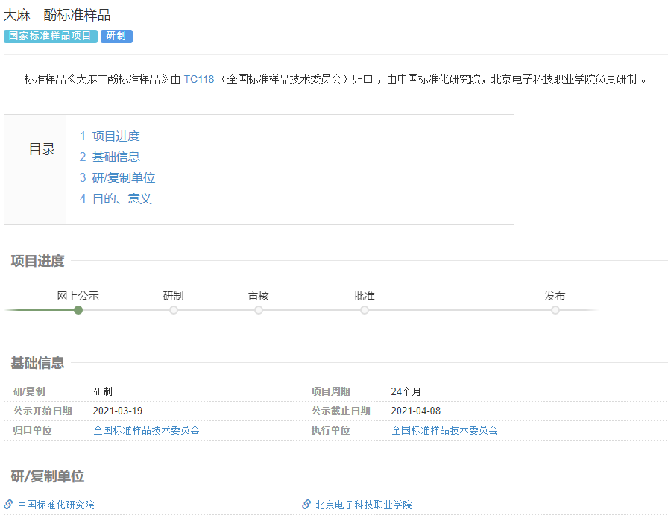
5.标准方法建立
相关标准样品研制
CBD标品由天津阿尔塔代理销售
近期提交CBN、CBGV标准样品研制计划

Slide 36
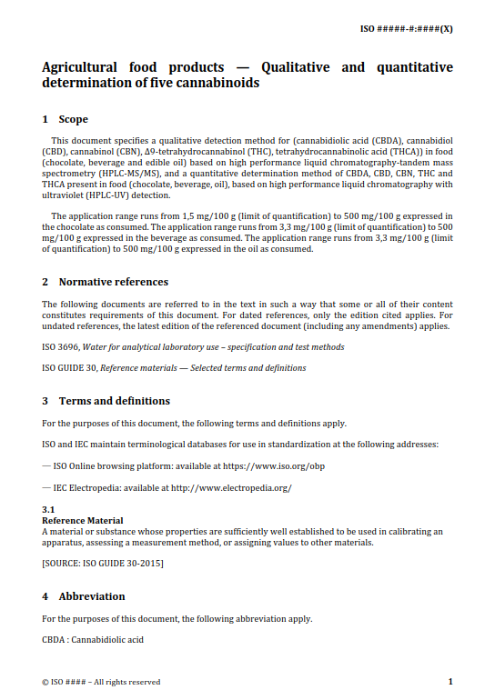
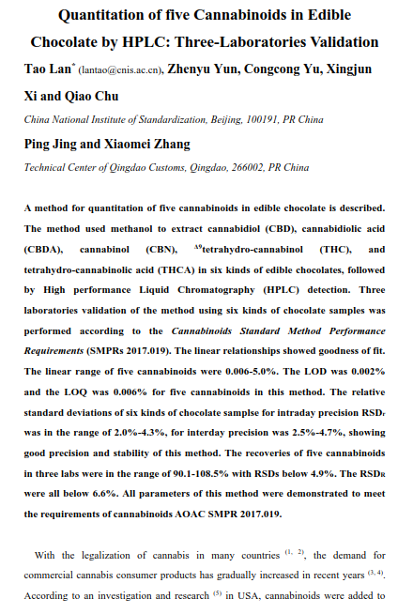
5.标准方法建立
ISO标准《食品中5种大麻酚类物质检测方法》起草
AOAC标准《巧克力中5种大麻酚类物质检测方法》进入第二轮评审

Slide 37
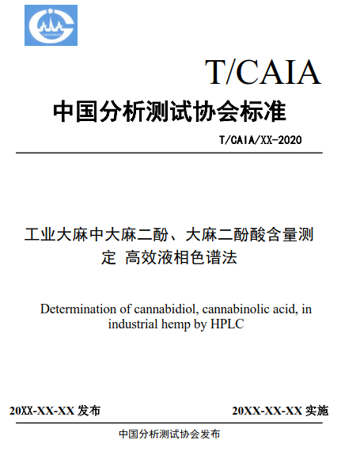
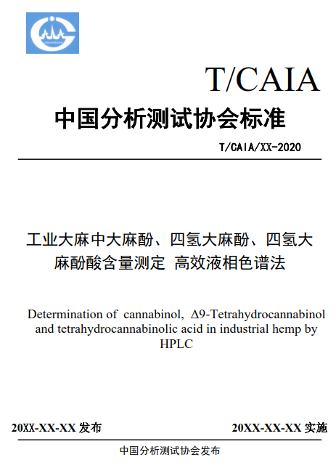
5.标准方法建立
中国分析测试协会《工业大麻中5种大麻酚检测方法》两项团体标准进入符合性评定阶段

Slide 38
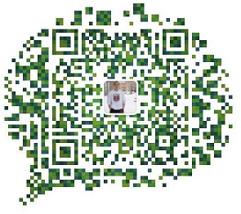
Thanks！
Tel：18810608738
E-mail：lantao@cnis.ac.cn
QR Code of Wechat:

